Slide 1
Industrie et enjeux de souveraineté : défis pour les formations futures
SEMINAIRE DES INSPECTEURS TERRITORIAX DE SCIENCES ET TECHNIQUES INDUSTRIELLE
24 novembre 2021
Grégoire Postel-Vinay
(les propos présentés ici n’engagent pas les institutions auxquelles appartient l’auteur)
Notes:
1

Slide 2
INTRODUCTION : LA REMONTÉE DES ENJEUX DE SOUVERAINETÉ : contexte géopolitique, technologique, pandémie ; le risque de décrochage de l’UE et de la France par rapport aux Etats-Unis et à la Chine
I – HISTORIQUE
1. Une volonté de leadership américain post 1945, une R&D fédérale forte dont environ la moitié est liée à la défense. Des choix stratégiques.
2. Un relatif suivisme des nations européennes, aux effets sectoriels variés
3. L’émergence de la Chine
4. Quels moteurs des politiques technologiques ?
5. Quels moyens?
6. Quelles priorités technologiques?
II – PERSPECTIVES ET DEFIS : QUELLES AUTONOMIES STRATÉGIQUES?
1. L’impact des plans de relance USA, RPC, UE & Etats membres (+UK)
2. Numérique : priorités et enjeux de souveraineté
3,Transition énergétique et climatique
4, Santé & biotechs
2
Notes:
2

Slide 3
INTRODUCTION : RÉAGIR CONTRE LE RISQUE DE DECROCHAGE DE l’UE PAR RAPPORT AUX ÉTATS-UNIS ET A LA CHINE
III- OUTILS
1. Outils juridiques :
1-1 Régulation des plateformes structurantes, favorable à la concurrence et à l’innovation : projets de directives DMA et DSA
1-2 Responsabilité accrue des grandes plateformes pour les contenus
1-3Autonomie stratégique UE, nationale, renforcée (volets juridiques, réglementaires, éléments de politique industrielle dont relocalisation)
1-4 E-privacy
2. Politique technologique et d’innovation : Horizon Europe ; PIIEC (électronique et connectivité, cloud, batteries, H2, santé…)
3. Formation et ressources humaines
4. Financement et fiscalité
IV- QUELLES CONSEQUENCES SUR LES BESOINS DE FORMATION?
1. Génériques
2. Renforcer les liens entreprises/formation ;CSF, CMQ, gouvernance
3. Comparaisons internationales
4. France 2030 et la formation
5. Un exemple : le cas du nucléaire.
3
Notes:
3

Slide 4
I-1 UNE VOLONTE AMERICAINE DE LEADERSHIP APRES GUERRE
Une R&D publique principalement fédérale, et massive.
Une composante « défense » d’environ la moitié (DoD, NASA, DoE, + DARPA)
Un monde schumpeterien, où la puissance politique dépend de la puissance économique, qui dépend de l’innovation, elle-même dépendant fortement des technologies
Des choix géostratégiques successifs et leur déclinaison civile, chaque priorité nouvelle n’effaçant pas les précédentes, mais donnant de nouvelles impulsions : nucléaire, espace (entraînant la chute de l’URSS), autoroutes de l’information (93->) Santé (NIH 1998-2003 *2), Sécurité (2001-2008), New space (d’abord exclusivement privé, puis accompagné par la NASA 2005-2021), Energie/environnement (2008->2021 mais bumpy road). Enfin un « tous azimuts » issu de la crise, et une réaction ferme à la montée chinoise (ex semi-conducteurs)

Slide 5
I-2-1 UN RELATIF SUIVISME DES NATIONS EUROPEENNES, MAIS DIFFERENCIE SELON LES SECTEURS ; RETARDS PRINCIPAUX NUMERIQUE ET SANTE
Nucléaire : F, UK
Espace : F, UK, D, puis UE
Aéro : F, D, UK, Esp, puis UE (et position >US)
Numérique : Tous, mais après US=> position stratégique faible. Réaction F : choix de Th Breton
Santé, biotechs : UK, D, F tardif, UE tardif.
Sécurité : F, UK, D, UE, autres européens mais dépendance numérique
Energie/environnement : des positions fortes, des priorités différentes des Etats-membres, un début de convergence sur des priorités. Et impact de la valse hésitation US

Slide 6
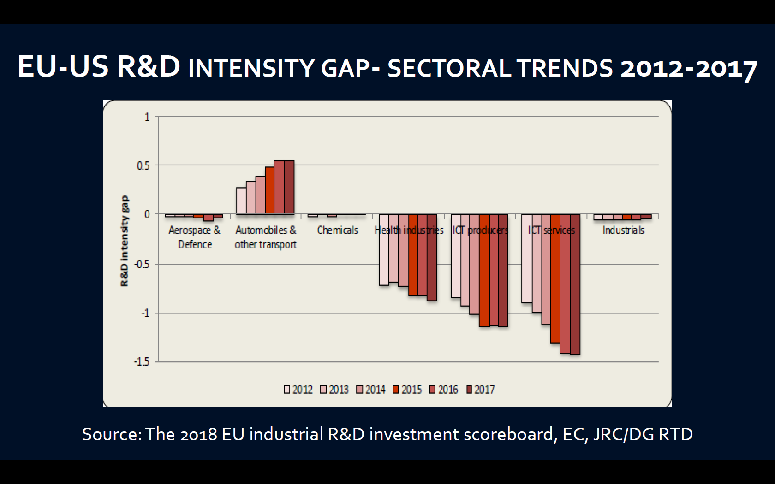
I-2-2 ECARTS D’INTENSITE DE R&D ENTRE l’UE et les ETATS-UNIS, PAR SECTEURS INDUSTRIELS, 2017- 2018

Slide 7
I-2-2-2 ECARTS D’INTENSITE DE R&D ENTRE l’UE, les ETATS-UNIS et la CHINE, PAR SECTEURS INDUSTRIELS, 2017- 2018
Source: The 2018 EU industrial R&D investment scoreboard, EC, JRC/DG RTD / Patricia Nouveau UC Louvain.

Slide 8
I-2-3 AUSSI LE RISQUE DE DECROCHAGE DE l’UE PAR RAPPORT AUX ÉTATS-UNIS ET A LA CHINE INDUIT UNE VOLONTÉ DE RÉACTION : LE CAS DU NUMERIQUE
I – Risques et menaces :
1. Dépendance stratégique des entreprises (Cybersécurité…)
2. Dépendance économique (e-commerce ; industrie 4.0 ; rythme d’innovation) 3. Fragilisation de la démocratie (IA non régulée, infox, contenus haineux & cyberterrorisme)
4. De dépendance de défense et de sécurité (Espace, big data, IA, calcul à haute performance...)
5. D’instabilité financière ou monétaire (blockchain, libra/Diem)
6. Réponse plus faible au défi climatique (nanotechs, smart cities...)
7. Culturel et civilisationnel (normes éthiques, production culturelle..)
II – Réactions :
1. Le 29 septembre 2017, un sommet des chefs d’États européens était, pour la première fois, intégralement consacré au numérique. Volonté commune de faire de l’Europe une puissance numérique.
2. Des avancées : droits d’auteurs, services de médias audiovisuels ; réunions de Tallin et Helsinki sur l’IA et l’éthique et stratégie IA.
3. Actualité : Un des grands chantiers de la nouvelle Commission. Un portefeuille cohérent numérique/marché intérieur/défense et espace/industrie. Des conseils télécom aux ordres du jour chargés. Une feuille de route stratégique pour Horizon Europe dont le numérique est une composante majeure. Des décisions sur l’Europe spatiale au conseil de Séville des 27 et 28 novembre, une convergence franco-allemande réaffirmée en 2021 au-delà d’aléas.
8
Notes:
8

Slide 9
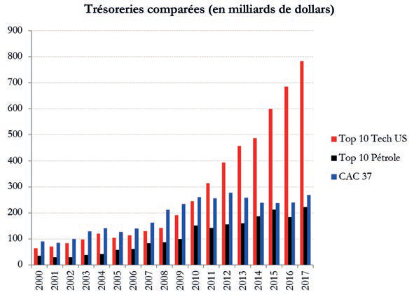
I-2-4 Illustration du risque de décrochage : Les principales entreprises numériques :

Slide 10
I-3-1 LA MONTEE DE LA CHINE SURTOUT DEPUIS 2000.
Années 2000 : politique brevets, puis normes, plans quinquennaux pour l’industrie : rattrapages
Années 2010 : montée en puissance (%PIB mondial passe de 10 à 20% en 10 ans). « Made in China 2025 ». Ciblage systématique par secteurs, et politique de formation. Plan stratégique de 150G$ en 2017
Comme pour USA, une politique technologique qui a une composante défense très active depuis 2000 (modernisation des 5 armes)
14ème plan et relance : (cf infra)
Couplé à un début de régulation des données par la Cyberspace Administration of China (129 entreprises sous revue, Didi dernier en date après Alibaba)

Slide 11
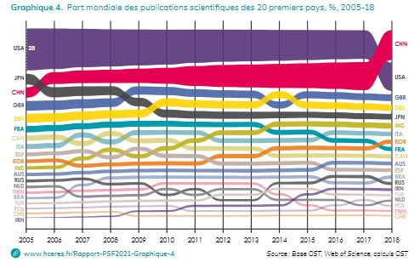
I-3-2 PARUTIONS : DURANT LA PRECEDENTE DECENNIE LA CHINE MONTE, LES ETATS-UNIS DESCENDENT, l’UE STAGNE, LA FRANCE REGRESSE. LA RUSSIE RESTE CONTRAINTE ECONOMIQUEMENT

Slide 12
I-4 QUELS MOTEURS?
Les grands besoins sociétaux
  Régaliens : défense/sécurité, numérique,
  énergie et DD, aéronautique et spatial
  (US, RPC, UE+UK, F, D, R, J, Ko pour énergie
  et numérique)
  Santé/vieillissement (tous)
  Transports (tous)
  Alimentation (surtout US et UE+ Etats membres)
  SHS (dont soft power)

Slide 13
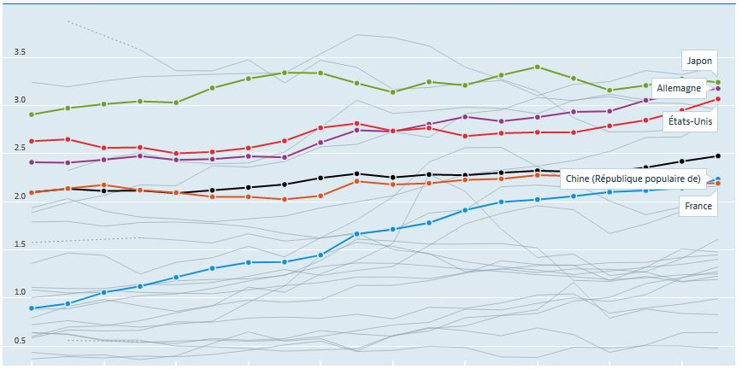
1-5-1 QUELS MOYENS? DIRD EN % du PIB

Slide 14
1-5-2 QUELS MOYENS? DIRD EN VALEUR (PPA, en G$) 2019 / L’INDISPENSABLE COOPERATION EUROPEENNE
Monde ~2200 OCDE 1561
Etats-Unis 657,5 (30% du total mondial)
RP Chine 525,7 (24%)
UE 27 : 437 (20%) ; UE 27+ UK : 494 (22,6%)
Japon 173 (7,9%)
Allemagne 147,5 (6,7%)
France 72,8 (3,3%)
Royaume Uni 56,9 (2,6%)
Russie 44,5 (2%)
Italie 38,7 Espagne 24,8…

Slide 15
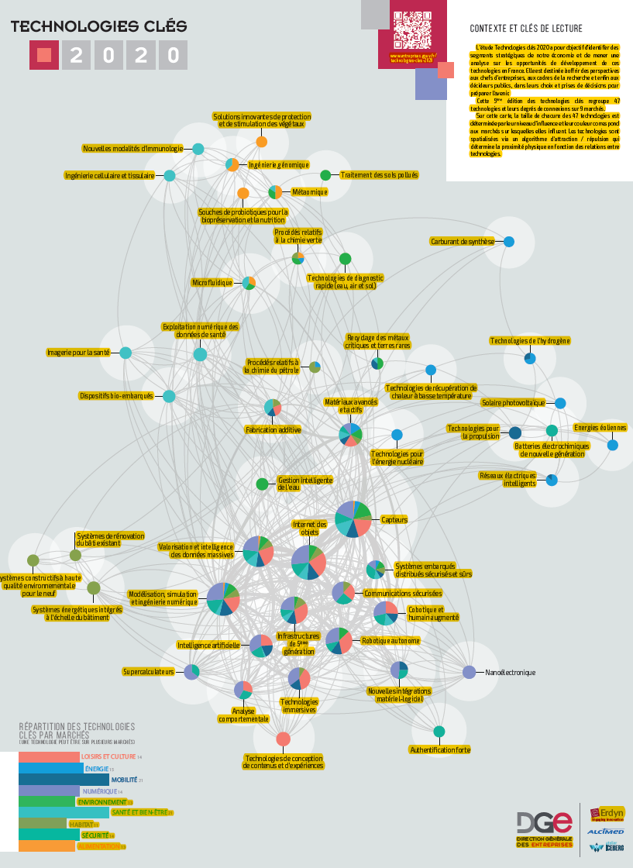
I-6 Quelles priorités? Des évolutions tirées surtout par le numérique (capteurs, internet des objets, big data, modélisation, cobotique, intelligence artificielle, infrastructures 5G, technologies immersives…) en interaction avec des clusters énergie (production et usages) et santé/biotechs

Slide 16
II-1-1 L’IMPACT DES PLANS DE RELANCE
1- Etats-Unis : le “job plan” de mars 2021et ses suites
580 milliards de dollars seraient injectés pour la recherche, le développement et en soutien à divers secteurs industriels stratégiques dont :
a.180 milliards de dollars en soutien à la recherche et développement dans les technologies d’avenir (biotechnologies, intelligence artificielle, climat, etc.)
b.300 milliards de dollars pour rééquiper et dynamiser l’industrie manufacturière ;
c.100 milliards de dollars dans l’identification en besoin et la formation d’une main d'œuvre qualifiée pour les industries d’avenir.
Infrastructures : 1200 G$ (dont 550 nouveaux) adopté novembre
Build Back Better : 3500G$->1750G$ (dont 550G$ pour le changement climatique) : toujours en attente en novembre, difficultés à le faire voter.

Slide 17
II-1-2 L’IMPACT DES PLANS DE RELANCE
2- Chine : le 14ème plan (mars 2021)
  455G€ de R&D en 2025 dont 8% en fondamental (6% en 2020).
  Volonté affirmée d’indépendance, souvent de leadership stratégique (cf 100ème anniversaire en juin)
  Priorités thématiques : Quantique, nanoélectronique, réseaux, IA, circuits intégrés, sciences de la vie, sciences du cerveau, bioproduction, aérospatial, océan profond.

Slide 18
II-1-3 L’IMPACT DES PLANS DE RELANCE
3- UE et Etats-membres
  Horizon Europe : 95G€ sur 7 ans en synergie avec les plans nationaux.
  PIIEC (électronique et connectivité, cloud, batteries, H2, santé…)
  Priorités thématiques : transition écologique (énergies, transports BTP & économies d’énergies pour climat), transition numérique (cf supra) , résilience pour la santé. Amorce pour une DARPA européenne, et HERA.
  4 Priorités stratégiques «Stratégie d’autonomie ouverte via technologies clés, approche sectorielle et chaînes de valeur. Restaurer les écosystèmes européens, la biodiversité et la gestion soutenable des ressources. Faire de l’UE la première économie numérique soutenable et neutre pour le climat Créer une société européenne plus résiliente, inclusive et démocratique »
  D : DARP : 28G€ en faveur des investissements dans la protection du climat et la transformation numérique, dans un total de ~120G€. Sur la part UE 11,5 climat et 13G€ pour le numérique
  F : Plan de relance sept. 2020: 30G€ pour le verdissement, 34 pour la compétitivité et l’indépendance, 36 pour la cohésion sociale et territoriale, dont 40 UE. Puis France 2030 annoncé le 12 octobre 2021.
  It : plan de ~220G€ dont 30 nationaux., 68,6 écologie, 49,2 numérique, innovation compétitivité et culture, 18,5 santé
  Esp : plan de ~140G€ sur 2021-2023 dont transitions : 39% écologique 29% numérique

Slide 19
II- 2 NUMERIQUE : priorités et enjeux de souveraineté
Cybersécurité
Infrastructures 5G
Semi-conducteurs, nanoélectronique
Calcul à haute performance
Espace
Big data & cloud
Blockchain (y/c cryptoactifs para-monétaires)
Intelligence artificielle

Slide 20
II-2-1 Cybersécurité : Un marché mondial en forte croissance, et actuellement dominé par les Etats Unis et Israël, mais avec une offre européenne, dont française, qui croît.
Offre française : CA de 3,1 Mds € 2017, avec une croissance annuelle de 10,4 % (2017-2020), en incluant les filiales françaises des groupes étrangers. CA ~2G€ en excluant les filiales de groupes étrangers
Près de 600 entreprises représentant 18.500 emplois, avec une croissance annuelle des emplois de ~7,4 % qui tend à s’accélérer
20
Notes:
Un marché français (1,8 Mds) présentant des opportunités de croissance (1,71% du marché TIC).
20

Slide 21





II-2-2-1 Semiconducteurs & nanotechs : Les fondamentaux d’un marché cyclique mais en croissance : les trois sources de croissance
Diffusion dans les filières industrielles
Capacité à remplacer des technologies traditionnelles
L’explosion de l’informatique et du numérique
1980
1990
2000
2010
2020

Slide 22
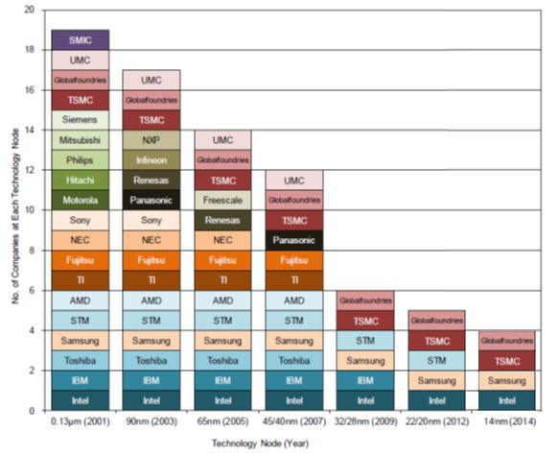




II-2-2-2 La Miniaturisation et ses conséquences industrielles : seuls les leaders peuvent rester dans la course ; enjeux de souveraineté F et UE ;
Réduction continue
du nombre d’acteurs dans les technologies les plus avancées
Défi du More-Moore
deux technologies fin 2015
14nm Finfet
Samsung
Intel
TSMC
Globalfoundries
28nm FDSOI
STM
Samsung
GlobalFoundries
NXP
Vers 3nm (2020)
Samsung
TSMC
Parts de marché 2018 : US 45% Ko 24% UE 9% Japon 9% ………Taiwan 6% RPC 5% objectif UE passer à 20% (Breton ………………….& NAF 11/2021) ; France 2030: X2 ; 4,5G€

Slide 23
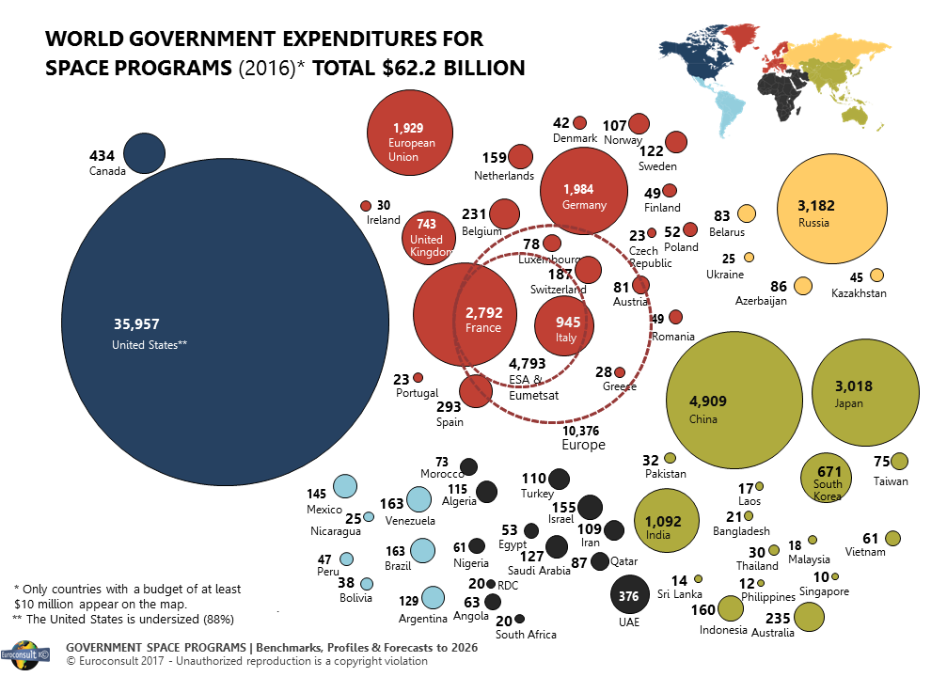
II-2-3 Espace
23
23

Slide 24
II- 3-1 ENERGIES ET CLIMAT ; priorités
Regroupées en “destinations” dans le cluster 5 HE (15G€) :
Sciences du climat
Solutions trans-sectorielles pour la transition
Energies soutenables, sûres et compétitives (ENR)
Usages de l’énergie efficients, soutenables et inclusive
Solutions propres et compétitives pour les transports
Solutions sûres, résilientes et intelligentes pour les mobilités des passagers et des biens
Mais aussi grandes priorités (PIIEC batteries, H2..) et dans HE thèmes de R&D d’autres sections qui contribuent aux enjeux (cybersécurité, usages du numérique et numérique sobre en énergies, agriculture et forêts vs biomasse, traitement des déchets, économie circulaire etc)

Slide 25
II- 3-2 ENERGIES :enjeux de souveraineté
L’Europe est dépendante à 95% de l’extérieur pour ses approvisionnements en pétrole, aux deux tiers pour le gaz, et presque autant pour le charbon. Globalement l’Europe est dépendante énergétiquement à 53%, taux de dépendance qui n’a cessé de se détériorer de 2001 (47,4%) à 2011 (53,8%), a été à peu près stable depuis, peut se dégrader encore si trop forte dépendance au gaz (russe, Qatar..)
La situation européenne diffère en cela
- des Etats-Unis, (18% de la consommation mondiale) dont la stratégie tend à l’autonomie énergétique, En 2007 à 29% de dépendance, les Etats-Unis deviennent exportateurs nets d’énergies en 2020
- de la Chine, (~23% de la consommation mondiale) également (tout en étant cependant de plus en plus dépendante de ses importations de pétrole avec un solde négatif depuis 2008 ; pour le charbon, qui représente les 2/3 de sa consommation primaire, une quasi autonomie ; et globalement, la Chine a une dépendance énergétique de l’ordre de 18%
=> Fragilité stratégique par rapport aux deux autres grandes puissances, s’accroissant dans le temps ; déficit commercial et dépendance aux fluctuations des cours des hydrocarbures, qui freine les investissements aval par effet d’incertitude.
=> une décarbonation peut réduire cette dépendance, si elle comporte un mix énergétique approprié (dont nucléaire, H2, économies d’énergie, stockage..) Et si ce mix ne conduit pas à d’autres dépendances de matières premières (Co, Terres rares, etc) ; enjeu de la taxonomie, du MACF, notamment, mais aussi des compétences.

Slide 26
II- 4 SANTE & BIOTECHS ; priorités
Résilience, et meilleure autonomie stratégique
Priorités d’Horizon UE
PIEEC santé.
Pour la France : cf annonces PR du 29/06/21 du plan santé 2030, portant sur 7G€ dont priorités :
  biothérapies,
  médecine 5P : préventive, personnalisée, prédictive, participative et basée sur les preuves,
  préparation aux pandémies

Slide 27
III - OUTILS
1. Outils juridiques :
1-1 Régulation des plateformes structurantes, favorable à la concurrence et à l’innovation : projets de directives DMA et DSA
1-2 Responsabilité accrue des grandes plateformes pour les contenus
1-3Autonomie stratégique UE, nationale, renforccée (volets juridiques, réglementaires, éléments de politique industrielle dont relocalisation)
1-4 E-privacy
2. Politique technologique et d’innovation : Horizon Europe ; PIIEC (électronique et connectivité, cloud, batteries, H2, santé…)
3. Formation et ressources humaines
4. Financement et fiscalité

Slide 28
IV – QUELLES CONSEQUENCES SUR LES BESOINS DE FORMATIONS?
1. Génériques : les STEMs une évolution française qui va au rebours, par exemple de la stratégie récente aux Etats-Unis qui tend à les développer et inclure toute la population ; leur féminisation; l’environnement culturel (CSTI, IHEST, médias, production culturelle) ; les SHS : économie (microéconomie), histoire, géographie, éthique
2. Renforcer les liens entreprises/formation ; les contrats des comités stratégiques de 19 filières. La centaine de campus des métiers et qualification. La gouvernance des organismes
3. Ce qu’enseignent les comparaisons internationales ; la concurrence pour l’attraction des cerveaux ; des carences pour l’industrie et les services à valeur ajoutée.
4. France 2030 et la formation
5. Un exemple : le cas du nucléaire.

Slide 29
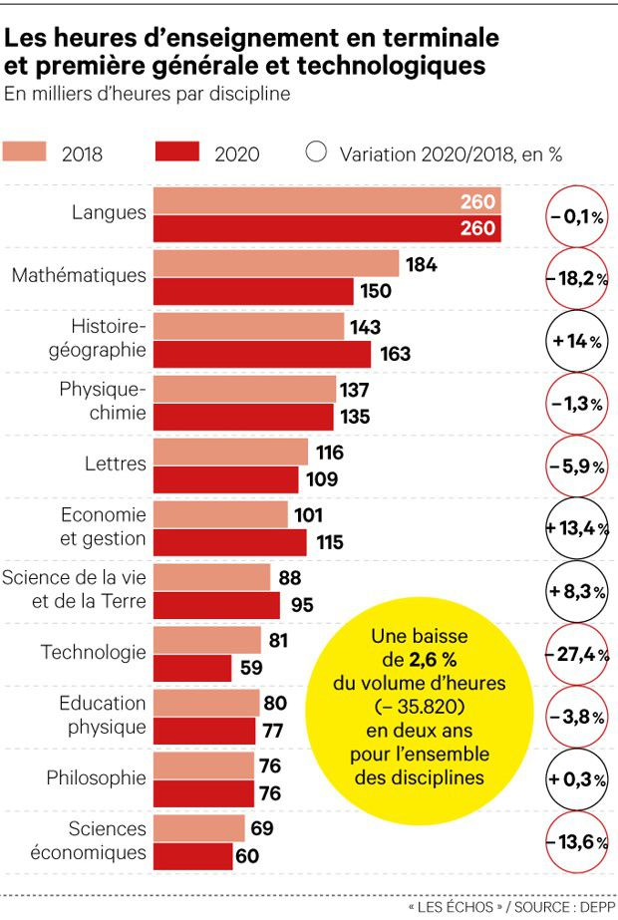
IV –1-1 La technologie les maths et les SES ont perdu le plus d'heures depuis la réforme du lycée. Un problème à traiter à l’avenir.

Slide 30
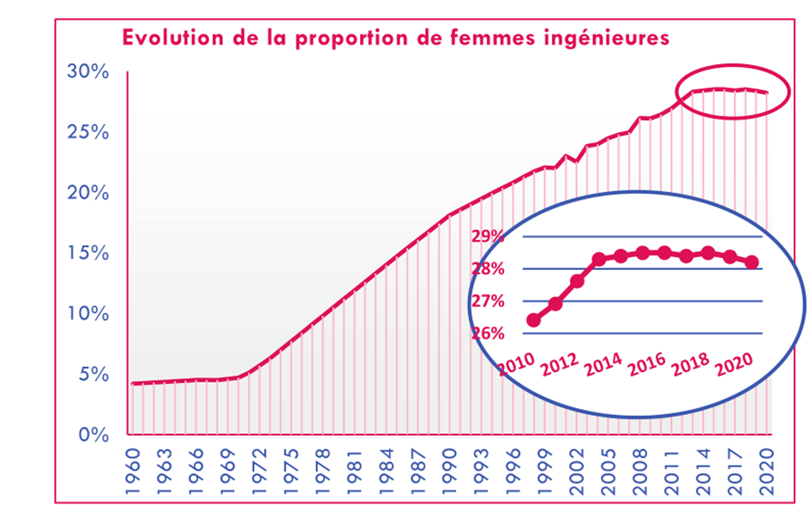
IV –1-2 : Féminisation : le cas des ingénieurs
Les femmes s’orientent davantage vers la chimie et les sciences du vivant (agronomie, biologie, écologie, environnement).
Elles ont tendance à délaisser les autres domaines. Leur présence régresse dans les formations associées à l’informatique et l’aéronautique.

Slide 31
IV –3 Les Campus des métiers et qualifications
73 labellisés depuis l’annonce du PR dont 43 « excellence »;
la moitié dans Grand Est, Hauts de France, ARA, Occitanie.
Forte présence sur mobilités, transition énergétique, peu sur numérique et santé/biotechs
37 non encore expertisés dont 25 en fin de label

Slide 32
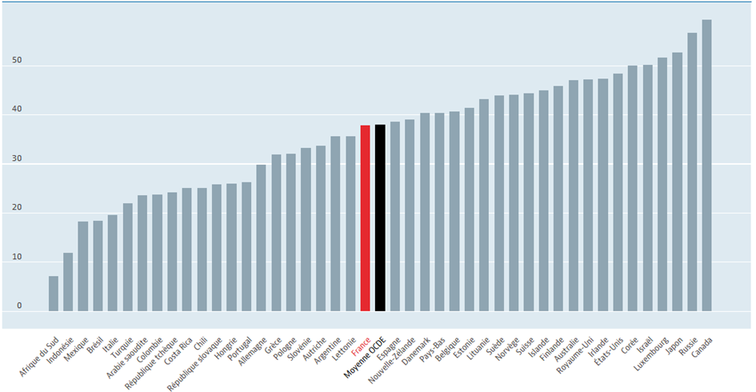
IV –4-1 Comparaisons internationals : Niveau de formation des adultes Supérieur, % des 25-64 ans, 2019 : la France dans la moyenne OCDE, à améliorer pour rester dans la course.

Slide 33
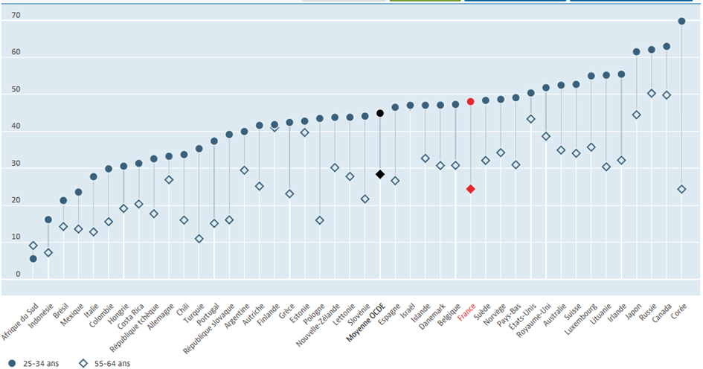
IV –4-2 Comparaisons internationals : Diplômés de l'enseignement supérieur 25-34 ans / 55-64 ans, % dans le même groupe d'âge, 2019 : des progrès français quantitatifs, à poursuivre (quantitatif et qualitatif)

Slide 34
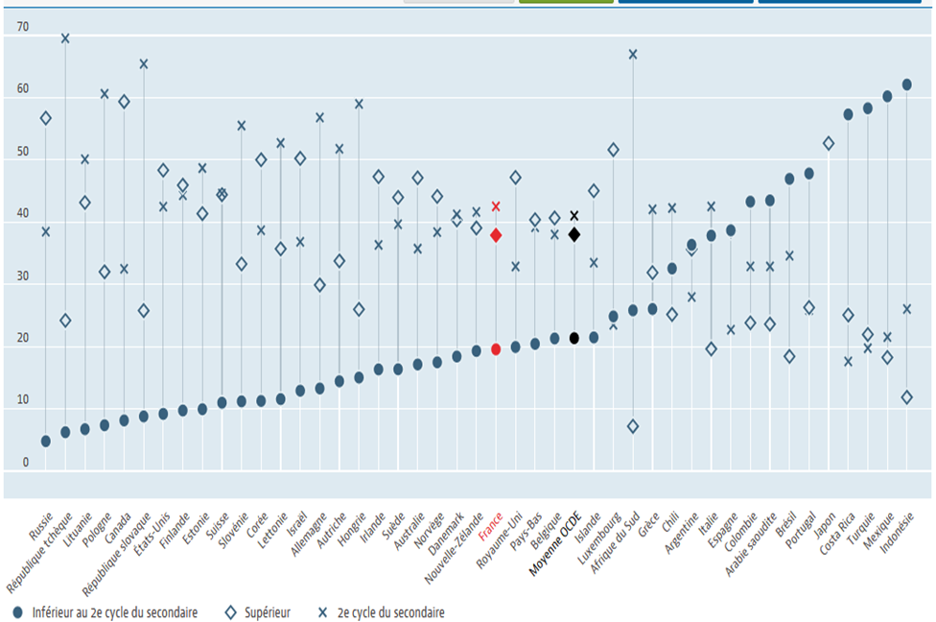
IV –4-3 Comparaisons internationales : Niveau de formation des adultes Inférieur au 2e cycle du secondaire / Supérieur / 2e cycle du secondaire, % des 25-64 ans, 2019 : des progrès français à attendre

Slide 35
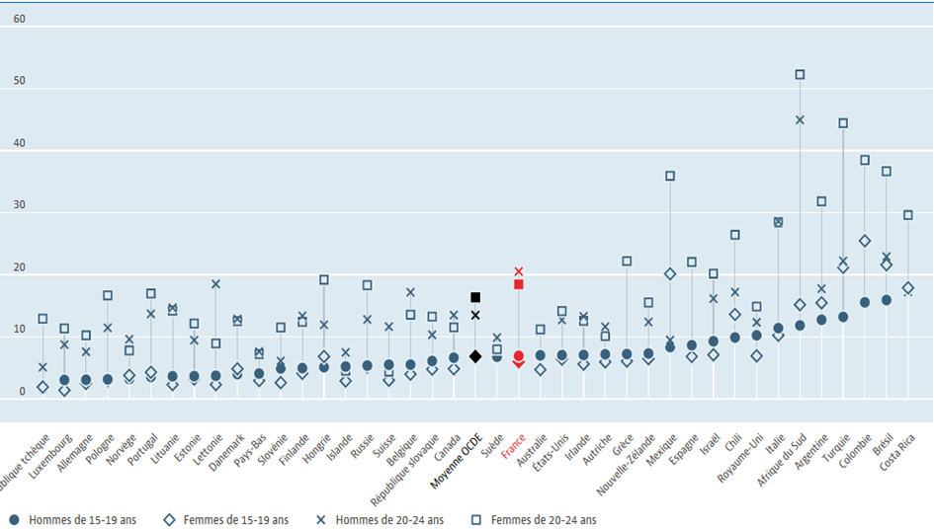
IV –4-4 Comparaisons internationales : NEETs: Hommes de 15-19 ans / Femmes de 15-19 ans / Hommes de 20-24 ans / Femmes de 20-24 ans, % dans le même grouped'âge, 2019 : un problème récurrent à traiter.

Slide 36
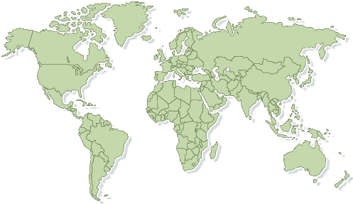
1950: la Royal Society of London s’inquiète du ‘brain drain’ vers l’Amérique du Nord
1980-2000: Migrations massives de Chinois, d’Indiens, d’Africains et Américains du Sud
1990-2000: Chute du rideau de fer
2000: Inquiétudes au Canada, Allemagne, France, Espagne
Fuite des cerveaux : Résumons…

Slide 37
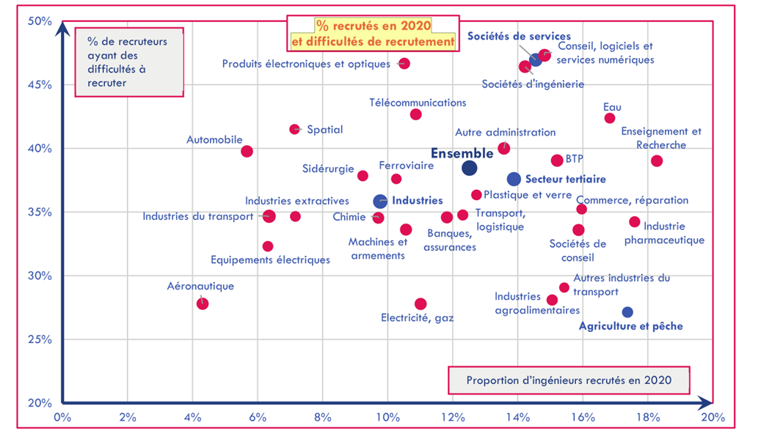
IV –4-6 Une illustration sur les secteurs en tension au regard du besoin d’ingénieurs en 2020

Slide 38
IV –4-7 Des faiblesses à combler pour l’industrie et les services à forte valeur ajoutée ; le besoin de formation tout au long de la vie, y compris pour les enseignants et formateurs.
«En littératie, en numératie, en usages de l’informatique, pour reprendre des critères de l’OCDE, la France est loin derrière ses grands compétiteurs mondiaux et européens (*).
En France, 35% des salariés exercent un métier sans justifier de la qualification requise, et près de 25% d’entre eux sont sous-qualifiés au regard du poste qu’ils occupent aujourd’hui (**).
À quoi s’ajoute, pour demain, une certaine inadaptation des qualifications à la nouvelle économie qui se dessine sous nos yeux. » « Les compétences technologiques constituent une composante majeure du capital humain. Elles sont marquées par l’instabilité et l’imprévisibilité de la diffusion de technologies clés, à quoi s’ajoute leur hybridation. Cela appelle des compétences nouvelles. » (Alain Cadix 11/2021)
(*) Patrick Artus dans L’Usine nouvelle, n°3535 du 26 octobre 2017. Le Cercles des économistes et divers think tanks ont maintes fois insisté sur cette faiblesse nationale. L’OCDE l’a aussi soulignée à sa façon.
(**) Voir le Programme of International Assessment of Adults Competencies (PIAAC) sur le site de l’OCDE : www.oecd.org Et effets sur la baisse des gains de productivité (Cette & alii, Banque de France, nov 2021)

Slide 39
IV –5 La formation dans France 2030
PR le 12/10/2021 : 2,5 Mds€ pour la formation des talents dans le cadre de France 2030
Concerne étudiants et actifs: salariés et demandeurs d’emploi de tous niveaux de qualification.
Former jusqu’à 400.000 jeunes par an; les préparer aux métiers de demain dans les secteurs stratégiques (2000M€) : (intégrer les priorités des CSF)
Soutenir l’émergence de quelques pôles de rang mondial dans le domaine de l’intelligence artificielle (500 M€)

Slide 40
IV –6 : Un exemple, le cas du nucléaire
La commission Compétences et Formations du GIFEN a notamment comme objectif d’établir un bilan des compétences à moyen terme dans la filière, avec la réalisation d’un EDEC de filière cofinancé par l’Etat. Il s’agit de
  faire l’état des lieux (ce qui permet de réaliser l’étendue des compétences internalisées sur le territoire national pour cette industrie)
  De se préparer pour les prochains grands projets en France en ciblant les principaux besoins de manière dynamique.
Une Université des Métiers du Nucléaire a été créée en avril 21, sous l’égide du CSF nucléaire, pour tenter d’assurer une vision d’ensemble des formations et d’en animer certains aspects, dont des pôles d’excellence (certains en cours de création), ou encore des systèmes de bourses.
  Les métiers en tension de la filière sont électricien industriel, chaudronnier, tuyauteur, mécanicien machines tournantes, soudeur. Il faut à ce titre signaler le pôle d’excellence en soudage récemment créé par EDF-Orano-Naval Group dans le Cotentin. (il y a d’autres pôles d’excellence soudage sur le territoire, mais sans implication d’Orano, ailleurs sur le territoire.
  Près de 30 000 salariés ont été recrutés sur la période 2015-2018 et plus de 20 000 recrutements sont envisagés sur la période 2020-2023.
Le plan Excell d’EDF consacre tout particulièrement l’aspect Compétences et Formations, y compris les aspects de compagnonnage et la valeur des parcours croisés entre ingénierie et exploitation. Le plan Boost d’Orano, d’excellence sur les projets, y consacre aussi une attention certaine.
Le plan France Relance a enfin consacré l’aspect Compétences dans le nucléaire, avec un appel à projets spécifique pour cela doté de 30 M€ (sur les 470 M€); il devrait permettre la mise en place de formations aux métiers opérationnels. Il y a bien entendu des synergies entre de grands projets industriels et la création de compétences : sans projet donnant une visibilité industrielle de long terme, les formations sont vaines, sans formations, les projets échouent, ou prennent du retard et des surcoûts.

Slide 41
Merci de votre attention et à disposition pour vos questions.

Slide 42
(compléments au besoin)

Slide 43





























Un puis deux grands acteurs géopolitiques seulement?
Innovation dynamics
Digital markets / platforms
In a “borderless” cyberspace, digital innovation is impacting on the income distribution and market structures… and it is becoming a
TWO REGIONS PLAY
Importance of data, economies of scale and scope, network effects
Market concentration
New entrants - creative destruction
Winner-takes-all market dynamic
(mobile)
1 player
1 player
2 players
96%
78%
98%
Search engine
Social network
Mobile OS
A situation of digital dependency undermines the fundamental pillars of our social market economies putting at risk our jobs, democracies and our values
Drivers of change in wealth distribution
Market rents; social/jobs mobility; digital sovereignty:
A TWO REGIONS PLAY
Source: Statcounter, 2019; Data of Digital platforms as countries: https://www.weforum.org/agenda/2016/04/facebook-is-bigger-than-the-worlds-largest-country/
Notes:
Headlines and body copies: Adjust the body copy using 14, 16, 18 or 20 pts size

Slide 44
I-3 Le calcul à haute performance
Enjeu de souveraineté (historique : nucléaire, cryptographie)
Enjeu économique majeur (explosion des big data, de l’IoT, besoins de capacité de traitement pour l’IA, météo, simulation dans aéro, auto etc…=> marché qui croît à ~12,5%/an)
Atos, le dernier acteur européen capable de concevoir des supercalculateurs à l’état de l’art.
L’industrie UE fournit ~5% des besoins de calcul intensif dans le monde, et en consomme environ un tiers.
Soutien important de leurs industries par USA, J, RPC (exemple pour USA : soutien en 2017 à AMD, Cray, HPE, IBM, Intel et Invidia pour exascale)
Engagement de l’UE sur le sujet notamment depuis 2016 (instrument dédié au HPC Coopération IPCEI-HPC : F/It/Esp/Lu et pour exascale : EuroHPC (F/D/It/Esp/Nd/Pt/Lu/) : accord 28/9/2018, 5G€/10 ans
44

Slide 45
I-5 Big data et cloud : défis
Historique :
  Entraide judiciaire internationale : convention de Budapest de 2001
Evolutions 1 : Etats-Unis
  Le patriot act (26/10/2001; 9/03/2006 et 26/5/2011) donne accès au FBI des bases de données personnelles des FAI et opérateurs privés.
  Le cloud act (23/03/2018) donne aux forces de l'ordre US accès aux données personnelles sans que l’intéressé soit informé, ni son pays de résidence, ni le pays où sont stockées ces données.
  Impact sur l’extraterritorialité du droit sur enjeux géopolitiques (usage du $ ou potentiellement seulement de mails sur une transaction hors $)
Evolutions 2 : Chine
  Contrôle de l’internet en Chine par les autorités chinoises…et obligation d’avoir recours pour l’exercice d’activités économiques en Chine soit d’être géré en Chine soit d’avoir un .cn, avec effets équivalents.
  Croissance des fournisseurs de FAI d’origine chinoise…
Evolution 3 : UE : vers un cloud act UE?
45

Slide 46
I-7-1 Iintelligence Artificielle : Chine
Chine :
Les marchés de l’IA devraient croître de 173M$ en 2015 à 1,3G$ en 2020 En juillet 2017, le gouvernement chinois a lancé un plan pour être le leader mondial en 2030 de l’IA, et construire une industrie nationale d’environ 150G$. Il prévoit
    un soutien en capital, en orientation des marchés, en renforcement des liens entre entreprises, instituts de recherche et organismes militaires.
    Que les gouvernements locaux soient incités à créer des plans locaux et développer des centres de R&D en IA (ex Xiantang 2G$).
    De s’appuyer sur la taille du marché intérieur, estimant que la Chine produit 13% des données mondiales, et espère arriver à 20-25% en 2020, surpassant alors les Etats Unis : de 364 exabits en 2012 à 8.6 zettabits en 2020, contre 898 exabits à 6.6 zettabits, pour les USA.
    de rapatrier en Chine les chercheurs aux Etats Unis ayant des liens avec la Chine. 43% des meilleurs articles academiques sur l’IA sont publiés avec un ou plusieurs Chinois parmi les auteurs
    Il s’appuie sur ses grandes plateformes Baidu, Tencent, Alibaba et leurs centres de recherche
    Dès 2016, paraît un plan de 15 ans “Projet chinois du cerveau”, sur les sciences cognitives (avec Baidu) et les pathologies du cerveau
    Egalement un investissement marqué pour les fintechs, l’assurance, les détections de fraudes.
En 2017, 15,2G$ investis dans les start-ups IA, dont 48% en Chine
46

Slide 47
I-7-2 IA : Etats Unis
Une course en tête sur la R&D, publique puis privée, 2018 : 2G$ pour la DARPA sur 5 ans.
Des investissements lourds des GAFAM sur le sujet (Amazon avec Alexa, Google, Facebook par R&D interne et fonds…),
Un rôle majeur sur les investissements dans les écosystèmes de start-ups (38% du total mondial de 15,2G$ investis en 2017)
Investissements cumulés dans les start-ups d’IA à l’étranger:
47
Notes:
47

Slide 48
II- 1-1 UE : Nouveaux outils juridiques 2014-2019
E-commerce and online platforms | E-Government | Data and AI | Security | Consumer protection in the digital era | Electronic communications networks and services
Regulation 2017/1128 on cross-border portability of online content services | Regulation 2018/1724 establishing a Single Digital Gateway | Directive 2015/2366 Payment Services | Directive 2016/1148 on Network Information Security | Regulation 2017/2394 on Consumer Protection Cooperation | Regulation 2015/2120 on Open Internet and International Roaming
Regulation 2017/2454 and Directive 2017//2455 on VAT for e-Commerce |  | Regulation 2016/679 General Data Protection | Regulation 2019/881 on EU Cybersecurity Act | Directive 2019/770 on contracts for the supply of digital content | Regulation 2017/920 on wholesale roaming
Regulation 2018/302 on unjustified geo-blocking |  | Directive 2016/680 Data Police | Regulation 2019/XXX European Cybersecurity Industrial, Technology and Research Centre | Directive 2019/XXX Better enforcement and modernisation of EU consumer protection rules | Regulation 2017/1953 to promote Internet Connectivity in local communities (Wi-Fi4EU)
Regulation 2018/644 on cross-border parcel delivery services |  | Regulation 2018/1488 on European High-Performance Computing Joint Undertaking |  |  | Directive 2018/1972 on European Electronic Communications Code
Directive 2018/1713 VAT on e-publication |  | Regulation 2018/1807 on free flow of non-personal data |  |  | Regulation 2018/1971 on BEREC
Directive 2018/1808 amending Audio-Visual Media Services |  | Dir. 2019/1024 on open data and the re-use of public sector information
Regulation 2019/517 on .eu Top Level Domain name |  | Prop. Reg. e-privacy –(2017/1807)
Directive 2019/790 on copyright in the Digital Single Market
Directive 2019/789 Copyright and broadcasting organisations
Regulation 2019/1150 platform-to-Business fairness and transparency

Slide 49
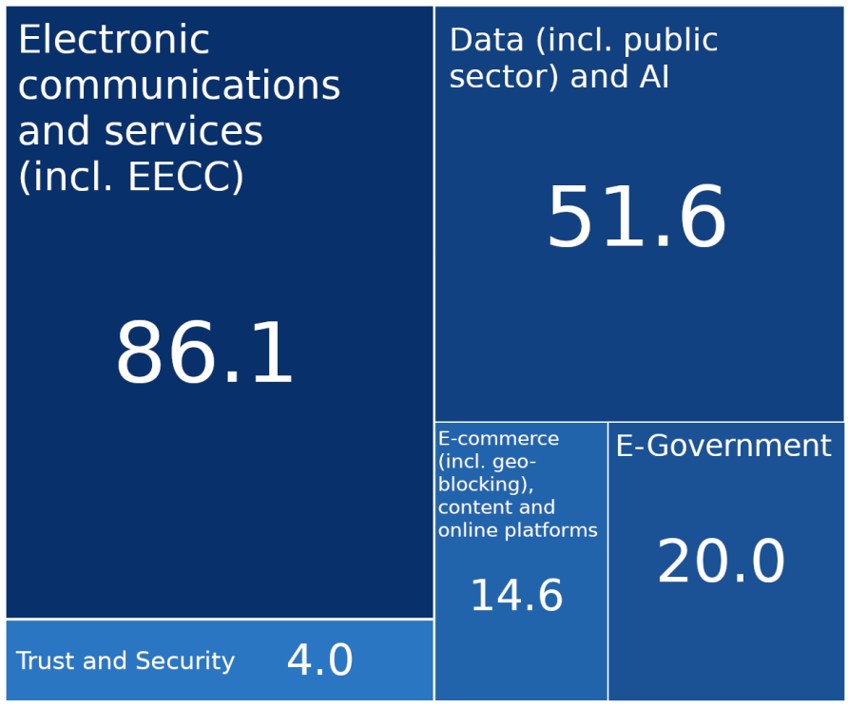
II-1-2 Surplus économiques estimés liés au marché intérieur numérique : environ 180 G€?
Estimated annual gains once measures enacted
are fully in force (Source: Bruegel)
A more holistic view is needed between digital and non-digital aspects of the Single Market
Progress depends on good (national) implementation
Substantial progress has been achieved with the Single Market for goods, but less with services

Slide 50
II-2 Politique technologique : une des trois grandes priorités du futur programme de R&D&I Horizon Europe

Slide 51
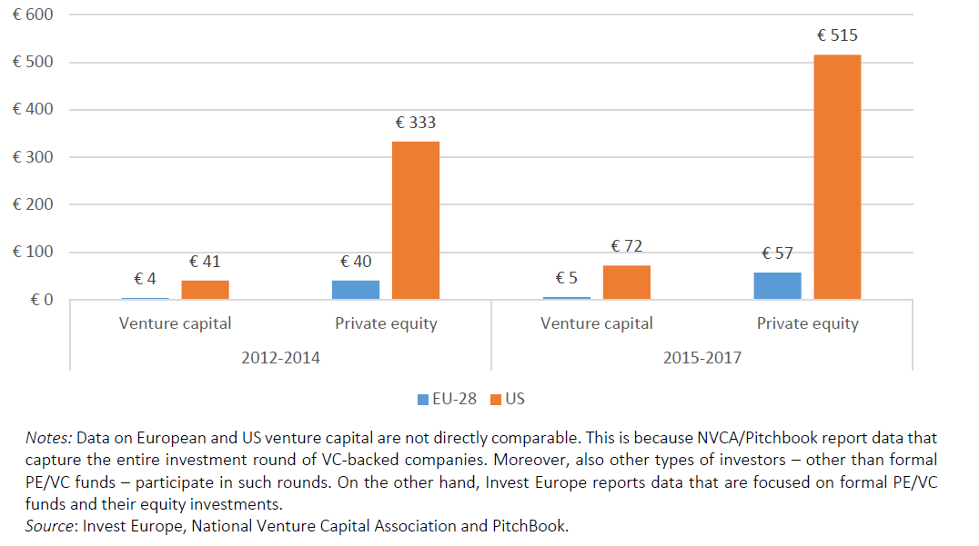
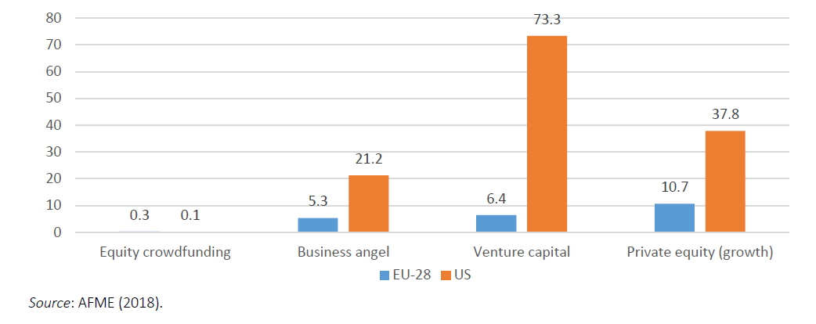
II-4 Les besoins financiers pour l’offre des technologies et secteurs numériques : comparaison US/UE
Average amount invested by venture capital and private equity,
EU-28 vs US (€ billion)
Pre-IPO risk capital investments by asset class
Eu-28 vs US (end-2017, € billion)
CEPS-ECMI Taskforce: Rebranding Capital Market Union – A market finance action plan, June 2019
CEPS-ECMI Taskforce: Rebranding Capital Market Union – A market finance action plan, June 2019

Slide 52
I-7-1 L’intelligence artificielle
Applications dans l’industrie, la finance, l’assurance, les transports, la santé, l’emploi, le commerce, l’éducation, mais aussi la défense.
Une effervescence dans les années 80, puis une retombée, et de nouveau une montée en puissance à compter de 2013 du fait des puissances de calcul.
Des ambitions fébriles, soutenues par les gouvernements des grandes puissance, aux Etats Unis d’abord, puis en Chine et en Europe.
Egalement des enjeux éthiques, et un enjeu démocratique fort (cf impacts de Cambridge analytica)
52

Slide 53
I-7-2 IA : Chine
Chine :
Les marchés de l’IA devraient croître de 173M$ en 2015 à 1,3G$ en 2020 En juillet 2017, le gouvernement chinois a lancé un plan pour être le leader mondial en 2030 de l’IA, et construire une industrie nationale d’environ 150G$. Il prévoit
    un soutien en capital, en orientation des marchés, en renforcement des liens entre entreprises, instituts de recherche et organismes militaires.
    Que les gouvernements locaux soient incités à créer des plans locaux et développer des centres de R&D en IA (ex Xiantang 2G$).
    De s’appuyer sur la taille du marché intérieur, estimant que la Chine produit 13% des données mondiales, et espère arriver à 20-25% en 2020, surpassant alors les Etats Unis : de 364 exabits en 2012 à 8.6 zettabits en 2020, contre 898 exabits à 6.6 zettabits, pour les USA.
    de rapatrier en Chine les chercheurs aux Etats Unis ayant des liens avec la Chine. 43% des meilleurs articles academiques sur l’IA sont publiés avec un ou plusieurs Chinois parmi les auteurs
    Il s’appuie sur ses grandes plateformes Baidu, Tencent, Alibaba et leurs centres de recherche
    Dès 2016, paraît un plan de 15 ans “Projet chinois du cerveau”, sur les sciences cognitives (avec Baidu) et les pathologies du cerveau
    Egalement un investissement marqué pour les fintechs, l’assurance, les détections de fraudes.
En 2017, 15,2G$ investis dans les start-ups IA, dont 48% en Chine
53

Slide 54
I-7-3 IA : Etats Unis
Une course en tête sur la R&D, publique puis privée, 2018 : 2G$ pour la DARPA sur 5 ans.
Des investissements lourds des GAFAM sur le sujet (Amazon avec Alexa, Google, Facebook par R&D interne et fonds…),
Un rôle majeur sur les investissements dans les écosystèmes de start-ups (38% du total mondial de 15,2G$ investis en 2017)
Investissements cumulés dans les start-ups d’IA à l’étranger:
54
Notes:
54

Slide 55
I-7-4-1 IA : La France et l’Europe : le plan français du 29 mars 2018, post rapport Villani ; le soutien UE
Axe 1 : écosystème de l’IA : talents, réseau de R&D et expérimentation
Axe 2 : ouverture des données (pro start-ups)
Axe 3 : financement de projets F et UE (transports, santé.. )
Axe 4 : éthique
Chantier 1 : la France comme leader en Europe de l’IA ; rôle de coordinateur de l’INRIA + réseaux
Chantier 2 : Ouverture des données (publiques ou financées sur fds publics, transport, santé, transsectoriel..) *
Chantier 3 : santé et véhicule autonome, prioritaires
Chantier 4 : 1,5G€ (dont un volet nanotechs)
Chantier 5 : Laboratoire de la transformation publique
Chantier 6 : Ethique : GIEC de l’IA, publication des algorithmes publics.
28 avril 2018 : la Commission annonce un soutien en 3 points, marchés, éthique, R&D, et son intention d’accroître son investissement de 1,5G€ sur 2018-2020 dans le programme Horizon 2020 pour ce qui concerne l’IA. Puis compléments sur les impacts socio-économiques
Sujet du déjeuner conseil télécom du 3 12 19
l’UE dont la France ont des compétences d’excellence, mais leur captation par de grands opérateurs non UE est un sujet de préoccupation
55

Slide 56
I-7-4-2 IA : Résultats intermédiaires pour la France
En 2017, F 2ème investisseur dans les start-ups de l’IA avec 384M€ derrière le Royaume-Uni (685M€) mais devant l’Allemagne (268M€) et les pays nordiques (234M€).
Le montant des investissements entre 2015 et 2017 a explosé de 625% en France contre 364% en Allemagne et 284% pour les pays nordiques.
Ces montants restent modestes devant ceux constatés aux Etats Unis et en Chine,
La question du devenir de ces start-ups (dont le sort naturel est le plus souvent d’être rachetées par des groupes plus importants) se pose => deux évolutions juridiques, l’une nationale, l’autre européenne :
  l’article 56 de la loi PACTE élargit la liste des secteurs stratégiques sensibles qui peuvent faire l’objet d’une action spécifique de l’Etat en cas de rachat par des intérêts étrangers.
  Doit être complété : pour répondre à des stratégies de rachat de startups concurrentes en Europe par des intérêts extra-européens, en les dotant de plus de moyens, il faut donc une forme de contrôle européen, et celui-ci est en cours : Commission 12/2017, accord Parlement européen juin 2018, trilogue Com/PE/Conseil : bouclage en 2019. Equipes opérationnelles en place, mais encore limitées
56

